Slide 1
Падеж имён существительных
Презентация подготовлена преподавателями
кафедры довузовской подготовки и профориентации
УО «ГГУ им. Ф. Скорины»
Авдониной Т.В., доцентом, кандидатом филологических наук,
Королёвой Е.А., старшим преподавателем

Slide 2
Падеж – это форма имени, которая выражает его отношение к другим словам
в словосочетании
и предложении.

Slide 3
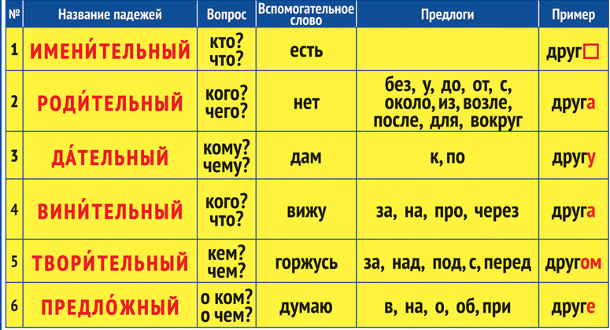
В современном русском языке шесть падежей:

Slide 4
Именительный падеж – прямой, всегда употребляется без предлога.
Остальные падежи – косвенные, они могут употребляться с предлогами
и без них.
Предложный падеж всегда употребляется с предлогами.

Slide 5
Падежи имеют не только склоняемые (изменяемые по падежам и числам) существительные,
но и разносклоняемые и несклоняемые:
смотреть на картину,
смотреть на пламя,
смотреть на кашпо.

Slide 6
Каждый падеж
имеет
определённое значение.

Slide 7
Именительный падеж – начальная форма существительного. Именительный падеж употребляется для названия предмета и обычно выполняет роль подлежащего, обращения, именной части сказуемого, приложения.

Slide 8
Основные значения родительного падежа:
1 выражение значения принадлежности:
платье сестры, крик птицы;
2 обозначение части целого: чашка чаю, пачка масла;
3 выражение количественных значений:
две ёлочные игрушки, много экземпляров;
4 в отрицательных конструкциях:
нет ошибок, не было газет;
5 с отглагольными существительными:
оформление документов, посещение музея.

Slide 9
Основные значения дательного падежа:
1 выражение лица или предмета,
ради которого совершается действие: написать родственникам;
2 выражение адресата: рассказать друзьям;
3 носители различных признаков в безличных конструкциях:
весело гостям,
туристам необходимо отдохнуть.

Slide 10
Основные значения винительного падежа:
1 выражение прямого объекта
(при переходных глаголах):
читать газету, пересказать текст, услышать песню, любить музыку;
2 выражение количественных значений: неделю путешествовали, занимались каждый день.

Slide 11
Основные значения творительного падежа:
1 выражение предмета, с помощью которого совершается действие: рисовать мелом, рубить топором;
2 выражение действующего лица в страдательных конструкциях: составлен директором,
открыт предпринимателем;
3 выражение времени: уйти ранним утром,
не встречались неделями;
4 выражение способа и образа действия:
говорить шёпотом, петь баритоном.

Slide 12
Основные значения предложного падежа:
1 выражение объекта разговора и мысли: говорить о статье, размышлять о планах;
2 выражение места и времени:
сидели на берегу, в прошлом месяце.

Slide 13
Тест
1 Укажите словосочетания, в которых существительные употреблены
в форме родительного падежа:
а) встретились около театра;
б) гуляли по парку;
в) познакомились с писателем;
г) встреча в аудитории;
д) дрожать от холода.

Slide 14
2 Укажите словосочетания, в которых существительные употреблены в форме дательного падежа:
а) подойти к озеру;
б) купались в пруду;
в) говорить братьям;
г) приснилось матери;
д) посоветовал другу.

Slide 15
3 Укажите словосочетания, в которых существительные употреблены в форме винительного падежа:
а) купил эту вещь;
б) эта вещь ценна;
в) смотрел в окно;
г) увидел в окне;
д) положил под стол.

Slide 16
4 Укажите словосочетания, в которых существительные употреблены в форме творительного падежа:
а) не моргнув глазом;
б) пролетели над пустыней;
в) сидел за партой;
г) спрятался за дерево;
д) спрятал под деревом.

Slide 17
5 Укажите словосочетания, в которых существительные употреблены в форме предложного падежа:
а) заботиться о животных;
б) узнал при свидании;
в) шла по коридору;
г) обвинить в невежестве;
д) поверил в счастье.

Slide 18
Ответы:
№ 1 – а, д.
№ 2 – а, в, г, д.
№ 3 – а, в, д.
№ 4 – а, б, в, д.
№ 5 – а, б, г.

Slide 19
Дополнение к слайду №3: падежные предлоги
Падеж | Предлоги
Именительный | –
Родительный | у, около, среди, напротив, мимо, для, снаружи (внутри), вдоль, вокруг, без, из, от, до, с, из-за, из-под, после и др.
Дательный | к, по, навстречу, благодаря, согласно, вопреки, наперекор и др.
Винительный | в, на, под, за, через, сквозь и др.
Творительный | над, под, перед, за, между, с и др.
Предложный | о (об), в, на, при и др.

